Slide 1
RENEWAL
NASA
URL : hyeonseok0529.github.io/FED-TEAM-COSMOS/cosmos/
TEAM
PROJECT
TOOL
COSMOS
2025.01.07-2025.02.10
Excel / Google Drive
Balsamiq / Figma / Visual Studio Code
HTML /SASS/ JavaScript
jQuery/Vue.Js
Notes:
P.1 간단한 팀 소개 후 발표 시작
프로젝트 기간 (약 한달) 언급 후 다음 페이지

Slide 2
00
Team
😃
😀
양현석
(총괄 , 서브페이지)
전정훈
(메인페이지 , 공통 Include)
Notes:
P.3 팀원 , 역할 소개

Slide 3

01
개요
개발환경
개발범위
window 10
mac OS 15
chrome 132.0.
Visual Studio Code
Git
화면구현(HTML,SASS)
인터페이스 기능 구현(JS)
반응형
일부 인터페이스 컴포넌트화(Vue.Js)
데이터를 이용한 컨텐츠 구성(JSON)
Notes:
P.4 개발환경, 개발범위

Slide 4
01
개요
선정이유
기존 웹 페이지는 복잡하고 광범위한 카테고리 구성 및
UI 에 대한 통일성이 부족하여 사용자가 이용하기에
불친절한 페이지라고 판단하였습니다.
목표
해당 페이지의 카테고리 구성 간소화 및 주타겟 사용자들이
행성에 대한 정보를 쉽고 가볍게 볼 수 있는 것에 중점을 맞추고
디자인과 기능을 개선하고자 하였습니다.
Notes:
P.5 나사 사이트를 리뉴얼 하게된 이유에 대해 말씀드리겠습니다. 선정이유~ 목표~

Slide 5
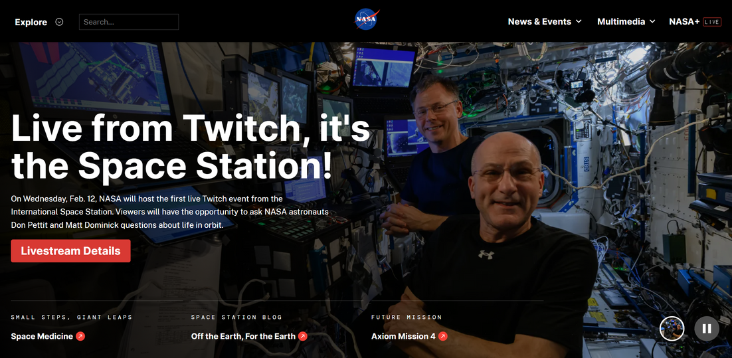
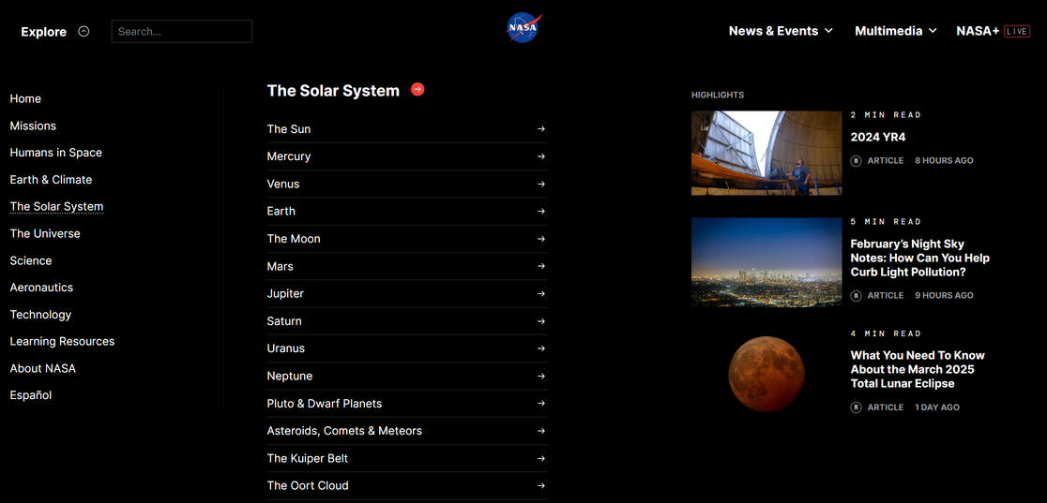
01
개요
기존 사이트 (AS -IS)
NASA 메인 페이지
Explore 클릭시 메뉴화면
Notes:
P. 6~7 기존사이트를 어떻게 설명하면 좋을지?
나사 사이트를 이용하여 행성에 대해 찾아보고 싶은 상황을 가정했을 때를 대입!

Slide 6
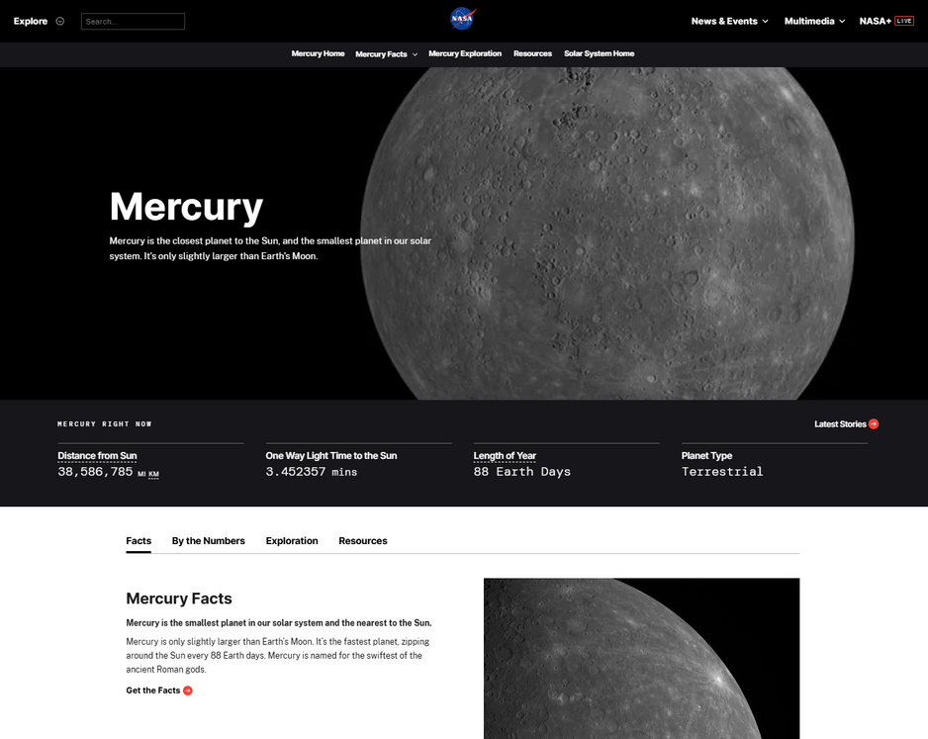
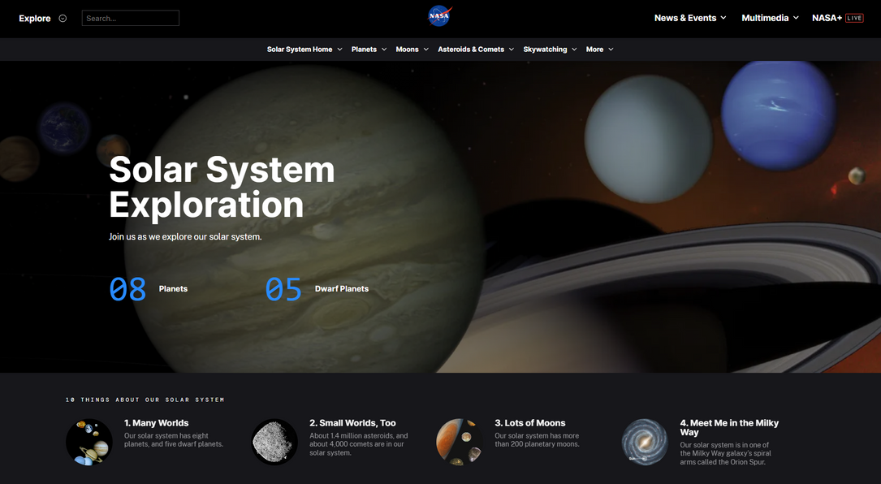
01
개요
기존 사이트 (AS -IS)
서브페이지 - The Solar System
서브페이지 - Mercury
Notes:
P. 6~7
다른 행성을 찾을때는 다시 explore 메뉴에 있는 The Solar System 서브페이지로 돌아가서 행성 서브페이지를 찾아가야하는 불편함 설명.

Slide 7
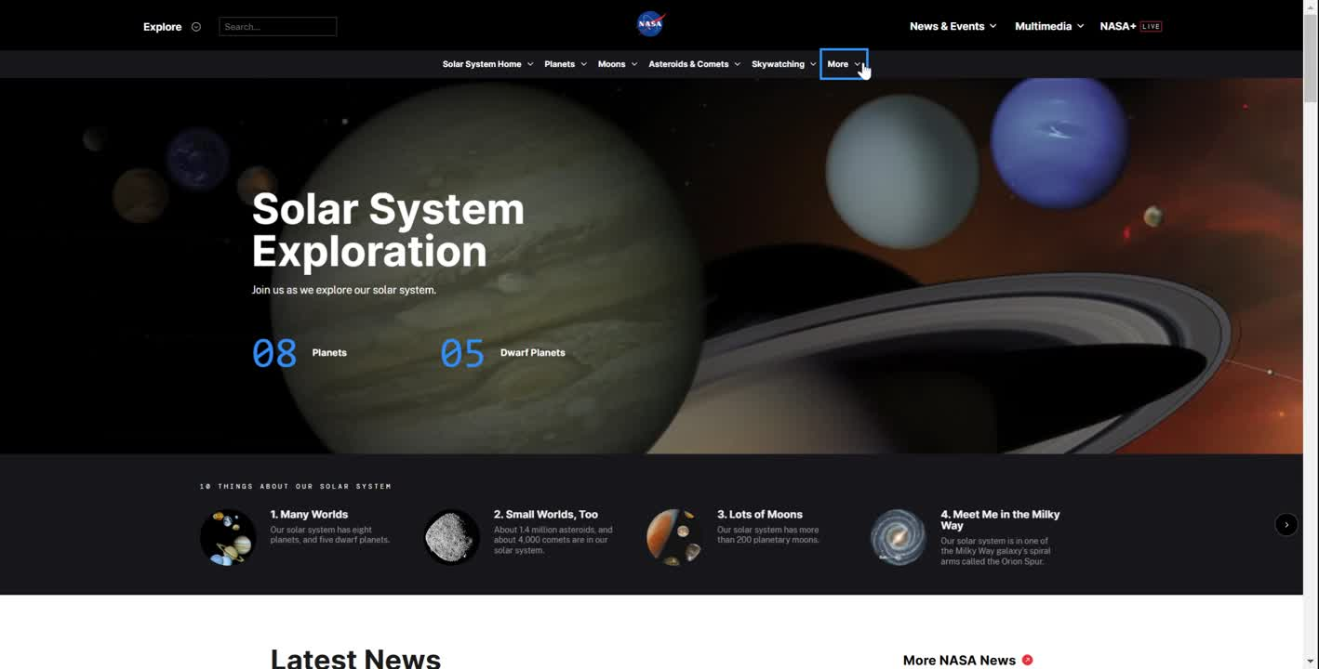
01
개요
기존 사이트 (AS -IS)
우주와 행성에 대한 정확하고
방대한 정보가 제공되는 반면,
행성과 같은 특정 정보에 도달
하기까지 광범위한 GNB와
서브페이지를 거쳐야 하는 점에 불편감을 유발할 수 있음을 인지
이를 개선하는 방향으로 구체화
서브페이지 - The Solar System - GNB 클릭 영상
Notes:
P.8 동영상 재생하면서 GNB가 많다는 것을 간단하게 설명한 이후에 장단점 요약설명 후 다음페이지로

Slide 8
01
개요
keyword
#청소년층
#간결한
#직관적인
#깔끔
#3D 컨텐츠
서비스 고도화
Notes:
P.9 그래서 저희는 ~~ 를 키워드로 서비스 고도화를 진행하였습니다.

Slide 9
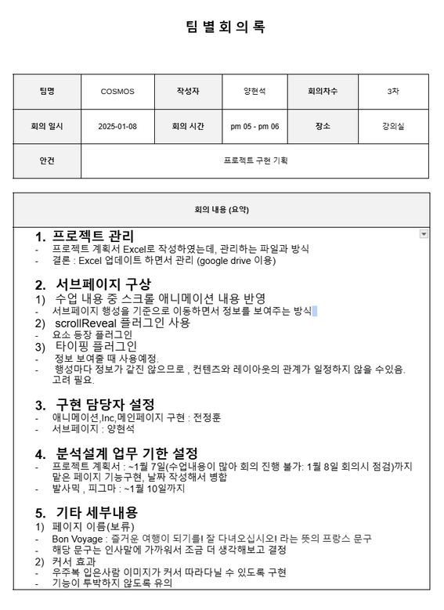
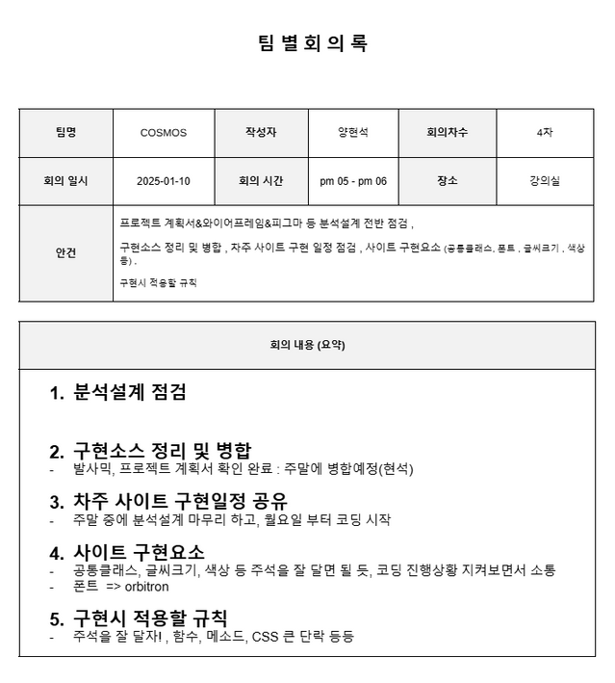
02
분석설계
회의진행
4차 회의록
3차 회의록
Notes:
P.10 프로젝트 초기에는 개발환경, 일정관리, 담당자 선정, 구현 기간 설정등의 안건을 가지고 회의를 진행하였고,
분석 설계 이후로는 작성한 프로젝트 계획서를 이용하여 필요시에 소통을 진행하였습니다.

Slide 10
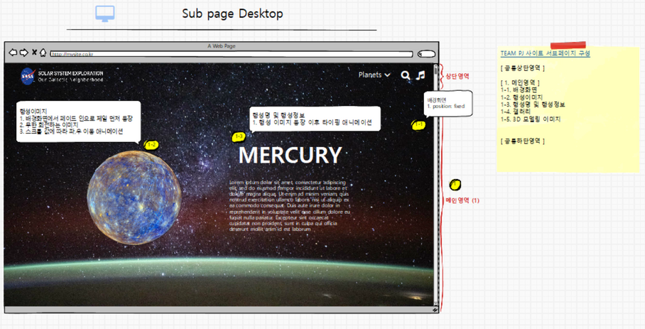
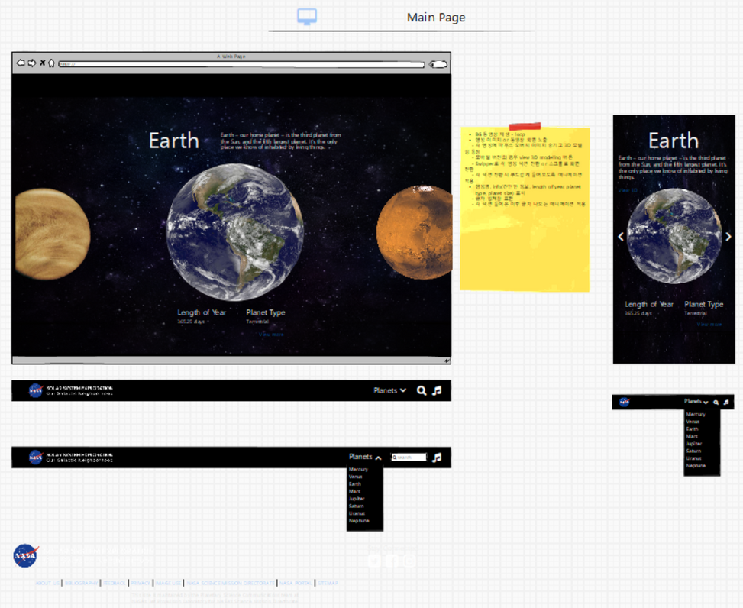
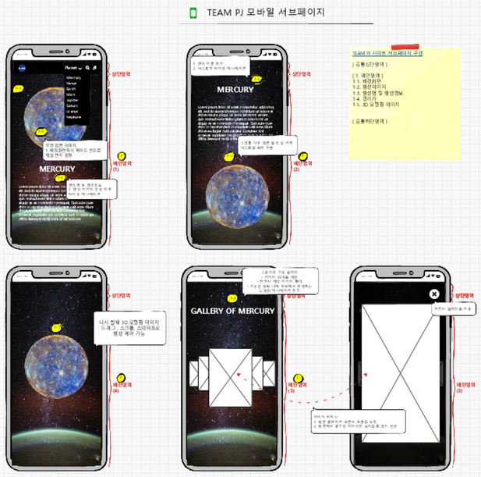
02
분석설계
와이어프레임(발사믹 목업)
메인페이지 데스크탑 & 모바일
서브페이지 데스크탑 & 모바일
Notes:
P. 11 와이어프레임과 피그마는 인원별 담당한 페이지를 작성하여 병합하였습니다. 와이어 프레임은 모바일을 고려하여 작성했습니다.

Slide 11
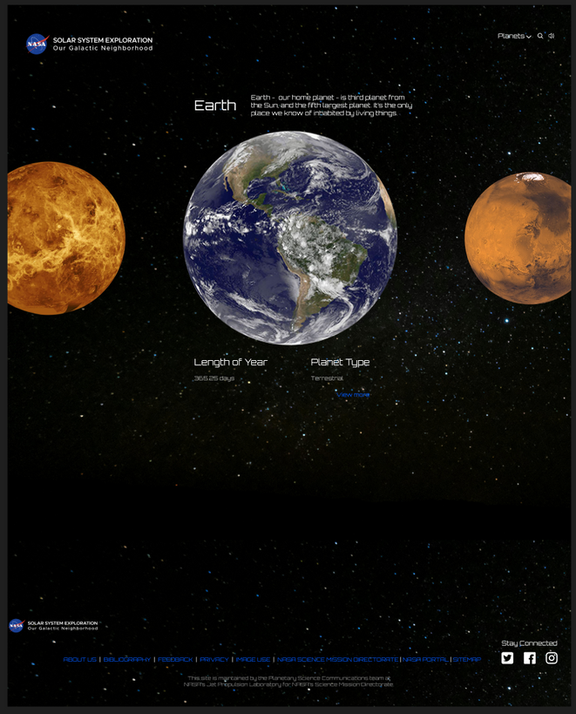
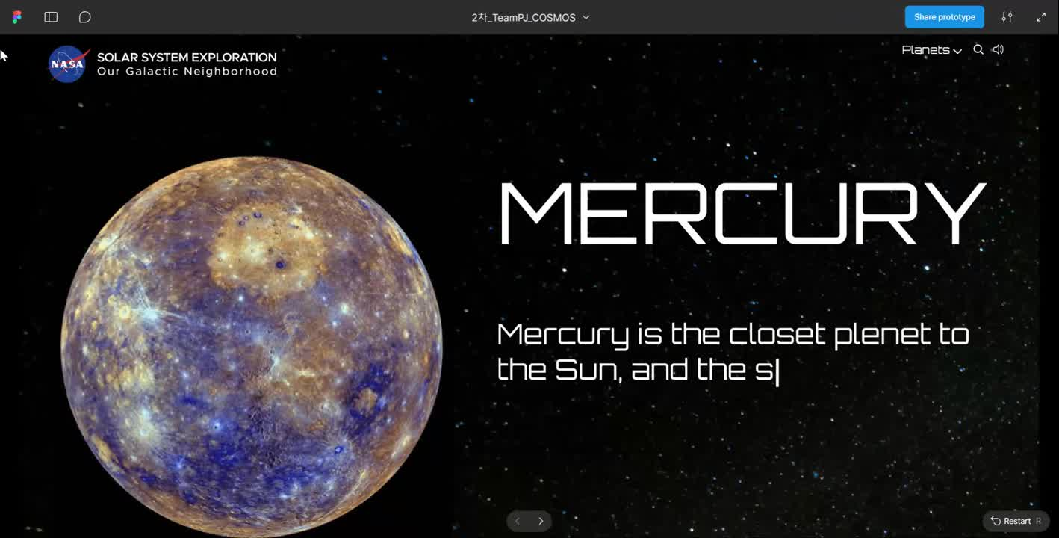
02
분석설계
프로토타이핑(피그마)
서브페이지
메인페이지
Notes:
P. 12 프로토타이핑 메인페이지 , 서브페이지 작성했다는 것만 간단히 설명하고 다음페이지

Slide 12
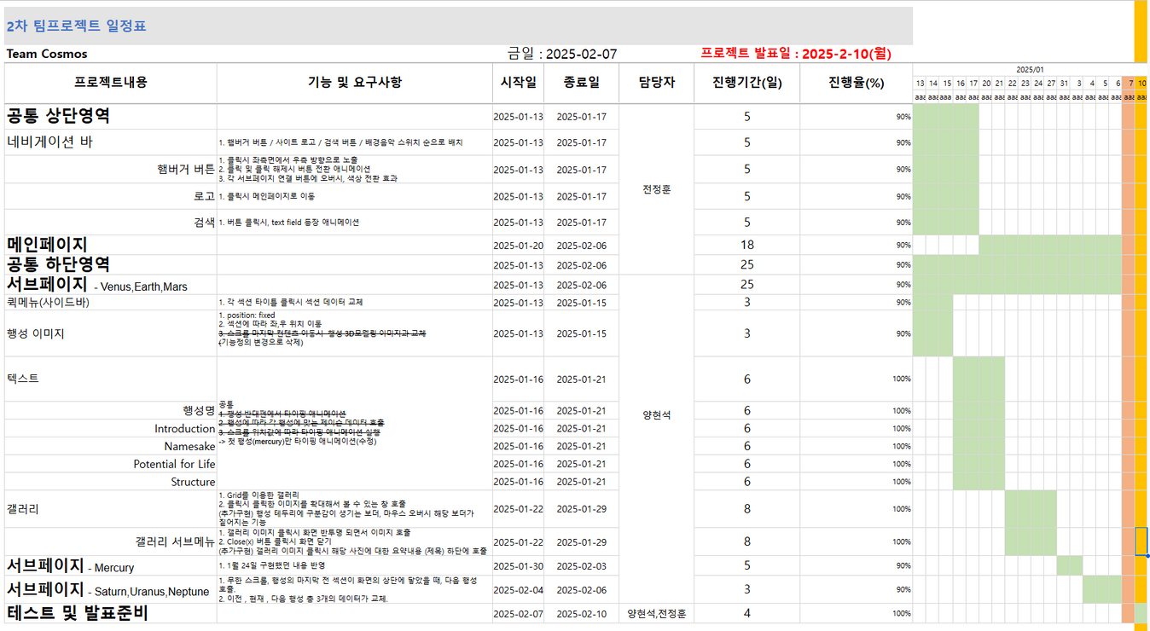
02
분석설계
프로젝트 계획서 작성
기능 및 요구사항 /시작 ~ 종료일 / 진행기간 / 진행률 / 담당자 입력하여 프로젝트 전체일정 관리
프로젝트 계획서 - 기능정의 및 일정시트
Notes:
P. 13 프로젝트 계획서는 Excel을 사용하였고, ~을 입력하여 프로젝트 전체일정 판을 만들어 전체일정을 관리했습니다.

Slide 13
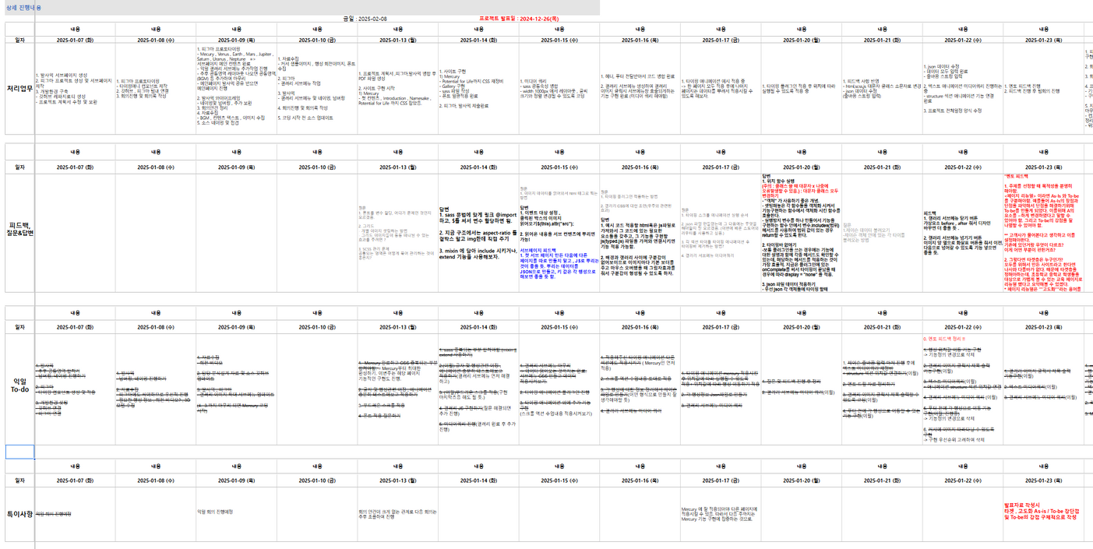
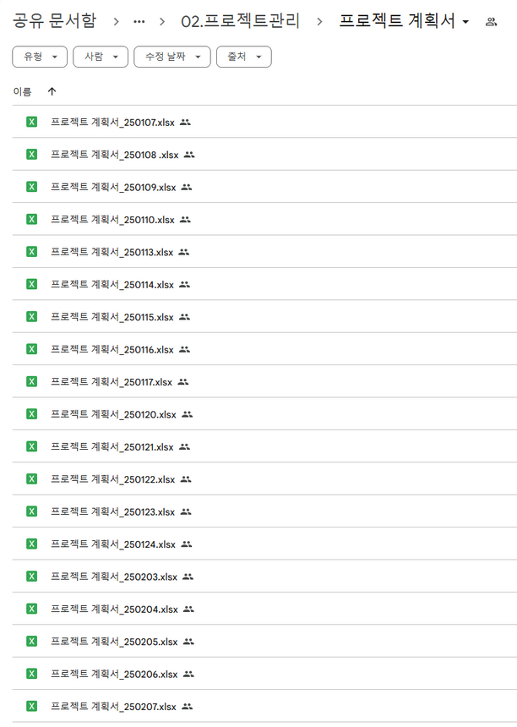
02
분석설계
상세 업무내용 기록 및 일정관리
프로젝트 계획서 - 상세 진행내용 시트
일일 업무내용 / 질문&피드백 / 익일To-do / 특이사항을
매일 업데이트하여 팀 내 현황 공유 , 필요시 소통 진행
Google Drive - 날짜별 프로젝트 계획서
Notes:
P. 14 프로젝트 계획서의 상세 진행내용 시트입니다. ~을 매일 업데이트하여 팀 내에서 현황을 공유하고 필요시에 해당 자료를 참고하여 소통하였습니다.

Slide 14
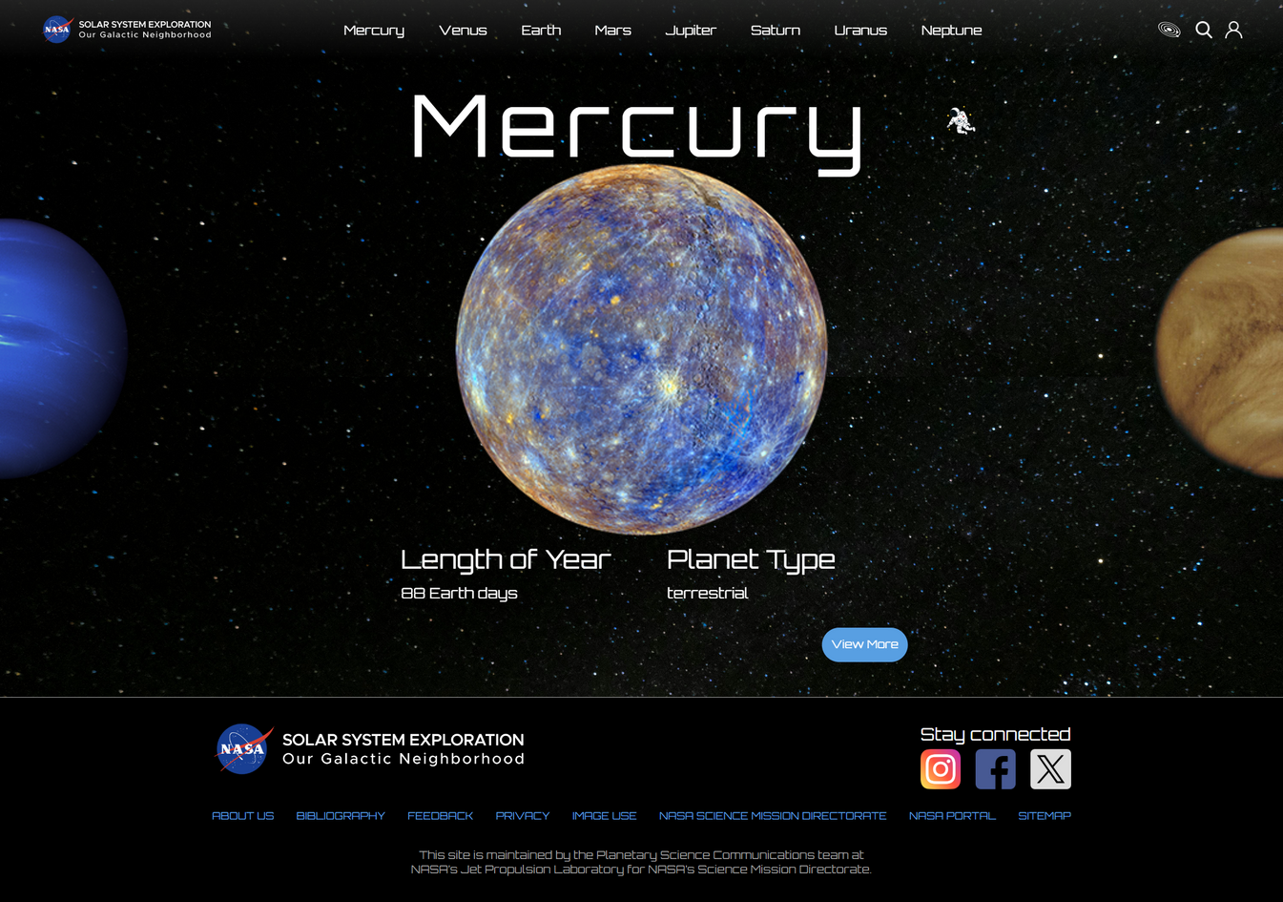
03
구현화면
TO-BE
MAIN
1
1
컨텐츠 데이터
행성별 JSON 데이터를 JavaScript 에서 fetch함수를 사용해 불러온 후, 변환된 데이터를 forEach 메서드로 HTML에 출력
Inc (공통요소)
header
스크롤 시 헤더의 위치 이동
호버 시 헤더 배경색 변경
버튼 클릭시 서브 페이지로 연결
cursor
행성 모양 기본 커서
우주인 이미지가 커서를 따라다닌다.
footer
사이트 맵 등의 정보와 sns 링크를 알려준다.
Main
행성
swiper를 이용하여 섹션간 전환을 한다.
각 행성의 맞는 이름과 기본 정보를 알려준다.
양옆 다음 슬라이드의 요소를 노출 시켜 힌트를 줌
3D 모델링
각 행성에 마우스 오버 시, 클릭 버튼이 등장
클릭시, 모달창이 나와 각 행성의 3D을 표시
threeJS 라이브러리를 사용하여 3D 모델링의 회전
2
1
Notes:
P. 15
<메인 페이지>
1. 데이터를 어떻게 구성했는지 설명(화면참고)
2. 인클루드
헤더, 커서, 푸터를 구현.(기능은 화면 참고)
3.Main
1) 스와이프 먼저 설명
swiper 슬라이드 기능은 플러그인을 사용하여, CSS와 JS 파일을 CDN 방식으로 불러온 뒤, Swiper 인스턴스를 생성하고 속성을 지정하여 구현하였습니다. => 이렇게 이야기를 하려고 합니다.
2)각 행성의 이름과 기본정보는 앞서 말씀드린 데이터로 출력하였습니다.
3) 3D 모델링
웹에서 3D 그래픽을 구현할 수 있도록 도와주는 JavaScript 라이브러리 Three.js를 사용했습니다.

Slide 15
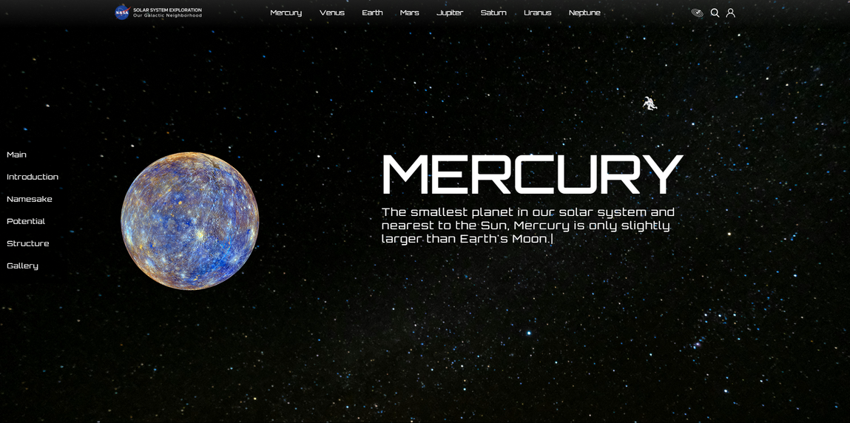
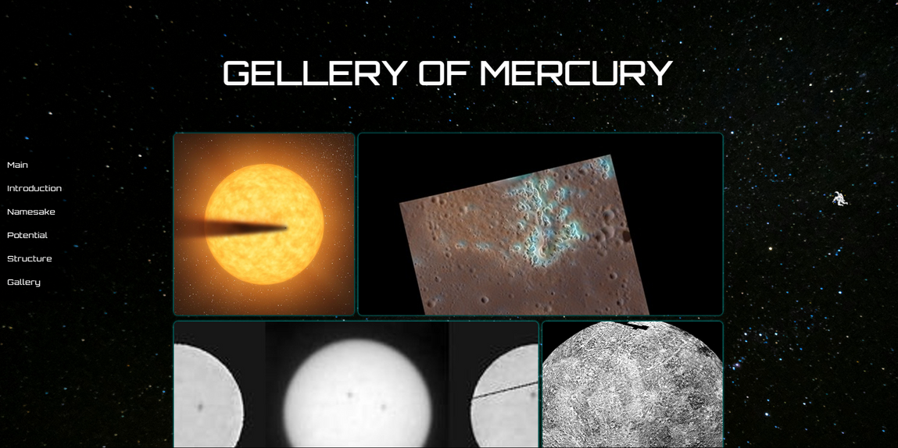
03
구현화면
TO-BE
SUB -Type A
(Mercury)
컨텐츠 데이터
NASA 사이트에 있는 각 행성에 대한 공통정보중 일부 정리하여 JSON 생성
JavaScript에서 planetData 라는 변수로 불러온 후키값과 동일한 문자의 변수를 선언하여 구조분해할당
선택한 HTML요소에 데이터 출력
퀵메뉴바
컴포넌트 생성 = Vue.Js 활용
클릭시 메뉴에 맞는 섹션 위치로 이동
행성 이미지
위치값에 따라 텍스트의 레이아웃이 변하는 시점에 좌우로 이동
타이핑 애니메이션
처음 등장하는 행성정보는 타이핑 애니메이션
으로 출력됨.
갤러리
grid를 이용하여 레이아웃 셋팅
호버시 이미지를 강조하는 border 효과
클릭시 해당 이미지를 볼 수 있는 서브메뉴 호출
1
2
3
3
Notes:
P. 16
서브페이지는 Type A와 B로 나누어서 구현했습니다.
프로젝트 초기당시에는 Typa A 형태로 통일하려고 했던 방향성이었지만 오히려 사용자에게 불편한 사용경험을 제공할 수 있기 때문에
Type B 로 분기하여 추가구현을 진행했습니다.
먼저 Type A 서브페이지부터 설명드리겠습니다.
1. 서브페이지 컨텐츠 데이터
2. 퀵 메뉴바
3. 행성 이미지
4. 타이핑 애니메이션
5. 갤러리

Slide 16
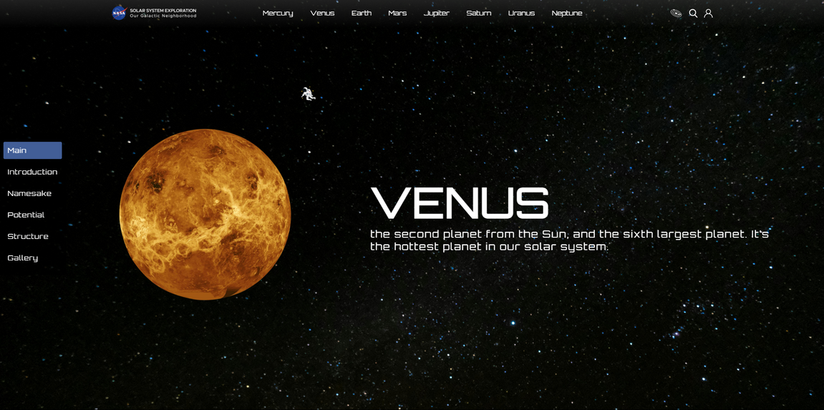
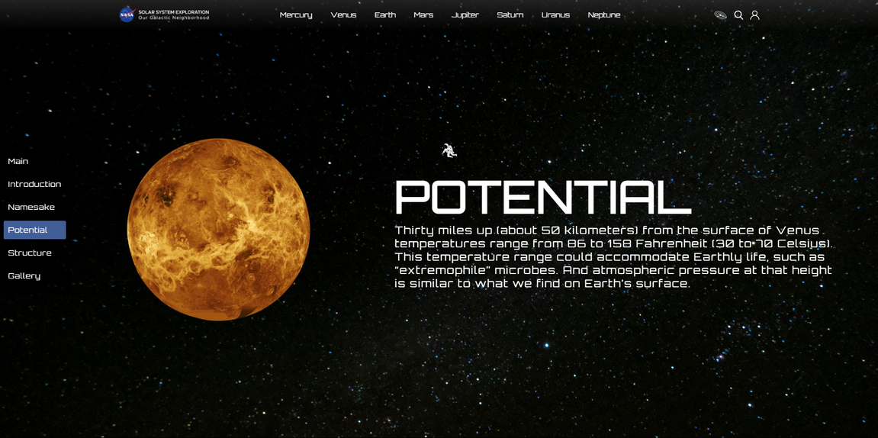
03
구현화면
TO-BE
SUB -Type B
(Venus ~
Neptune)
컨텐츠 데이터
Type A 서브페이지와 다르게 URL 파라미터의 등호 이후의 값(=행성이름)을 데이터 키값과
일치시켜 구조분해할당을 진행하고,
헤더의 각 행성을 클릭할 때마다 해당 행성에 맞는 데이터가 출력됨.
퀵메뉴바
클릭시 메뉴에 맞는 행성정보 호출하여 기존
출력값을 대체
클릭한 메뉴에 호버시 색상과 같은 색상 부여
행성 이미지
갤러리 섹션에 위치할 때 행성 이미지 사라짐
Type A , B 차이점
긴 스크롤 -> 페이지 길이 간소화
퀵 메뉴 클릭시 스크롤 이동 -> 즉각적 컨텐츠 전환
=> 편리하고 즉각적인 정보전달에 초점을 맞춰 개선
1
2
3
3
Notes:
P. 17
Type B 서브페이지 설명드리겠습니다.
1. 컨텐츠 데이터 (차이점)
2. 퀵 메뉴바
3. 행성 이미지
4. Type A , B 사이의 차이점 설명

Slide 17
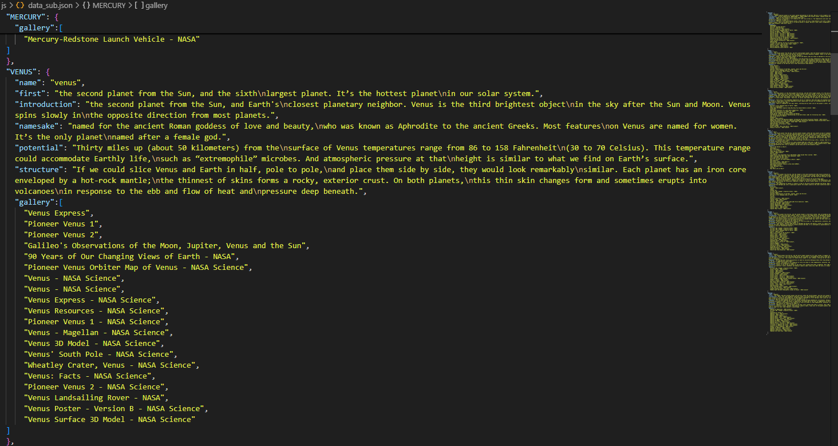
03
구현화면
데이터 구조
Key : 행성 이름
속성
name
first
introduction
namesake
potential
structure
gallery
Notes:
P. 18
객체 키 값은 행성 이름으로,
속성 값은 내용을 대표하는 단어들로 구성하였고,
갤러리 속성은 각 갤러리 제목을 배열로 할당하였습니다.

Slide 18
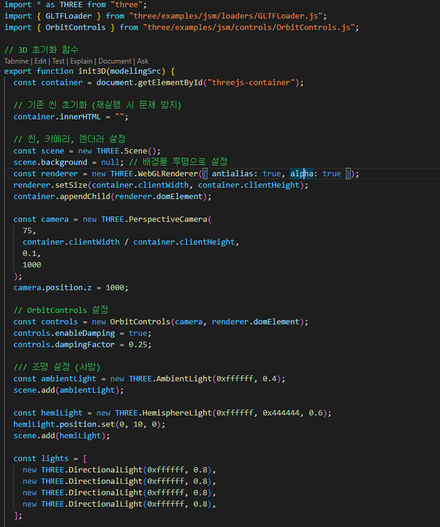
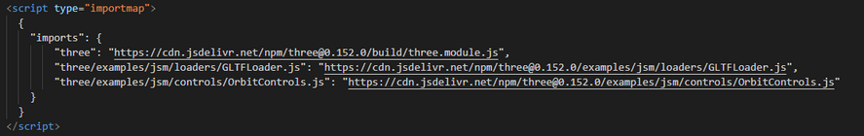
04
트러블슈팅
CODE
문제점
해결방법
main.js에서 버튼 클릭시 3d.js 스크립트를 추가하여 온클릭마다 데이터속성에 저장된 값을 3d.js의 변수에 저장하여 불러오는
방식으로 구현.
하지만 이미 한번 불러온 상태에서는 초기화 되지 않고 첫번째 클릭시, 저장된 변수값만 반환되는 문제 발생.
3d.js를 함수 모듈화하여 함수에 파라미터를 보내 온클릭 시, 함수가 다시 실행하여
파라미터 값으로 변수가 저장될 수 있도록 함.
Notes:
P. 19 ~ P. 22
트러블 슈팅 내용 읽기

Slide 19
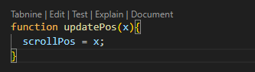
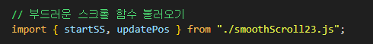
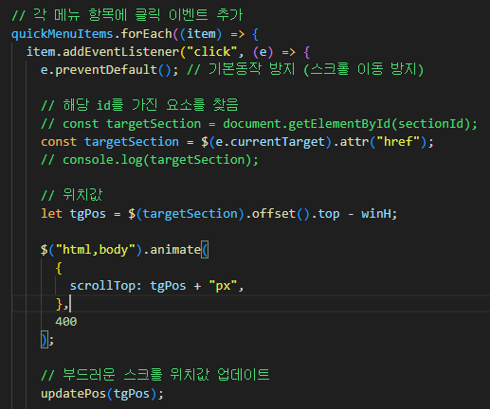
04
트러블슈팅
CODE
문제점
해결방법
스크롤을 부드럽게 하는 플러그인과 퀵메뉴 클릭시 스크롤이 이동되는 이벤트 각각의 담고있는 위치값이 상이함.
클릭 이벤트 실행 후 스크롤시 클릭 이벤트 전 위치로 이동되는 현상 발생.
플러그인 코드에 스크롤 위치값을 업데이트
시킬 수 있는 변수 생성.
플러그인을 불러오고 있는 sub-mercury.js에 해당 변수를 함께 불러와서 퀵메뉴 클릭이벤트
실행 후 위치값을 업데이트.
Notes:
P. 19 ~ P. 22
트러블 슈팅 내용 읽기

Slide 20
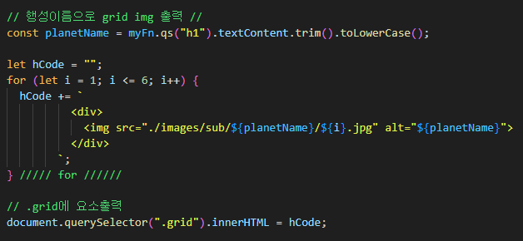
04
트러블슈팅
문제점
해결방법
CODE
배포 전 로컬 경로를 통해 이상없이 출력되었던 갤러리 이미지들이 배포 후 출력되지 못하는 오류 발생.
기존 전달되던 h1 태그의 값을 이미지 이름과 일치시키기 위해 toLowerCase 메서드를 사용하여 대문자값을 소문자로 변환.
Notes:
P. 19 ~ P. 22
트러블 슈팅 내용 읽기

Slide 21
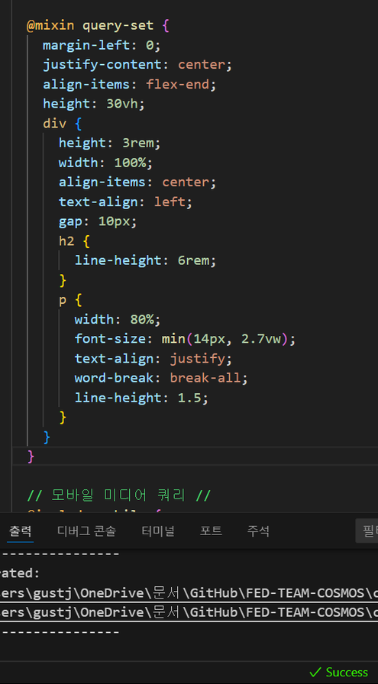
04
트러블슈팅
문제점
해결방법
CODE
Mercury 서브페이지에서 특정 시점이후에 SASS에서 오류가 발생하여 수정한 속성 및 값들이 적용되지 않음.
prettier와 코드 내 오류를 표기하는 빨간계열 색상은 출력되지 않았으나, SASS 검사시에 mixin 내의 또다른 mixin이 선언되었다는 오류가 출력됨.
해당 페이지의 CSS를 구성하는 SASS 파일의 전체적인 코드와 사용한 mixin 변수들을 검토하여 mixin 변수 선언 후 태그가 닫히지 않은 것으로 확인
태그 수정 후 정상 작동
Notes:
P. 19 ~ P. 22
트러블 슈팅 내용 읽기

Slide 22
05
향후계획
1. 서브페이지 추가 구현
- 갤러리 무한스크롤
2. 한국어 번역 기능 추가
목표 기한 : ~04.07(월)
Notes:
P. 23
프로젝트 기간 동안 3개의 행성 서브페이지 내용으로 무한스크롤 기능을 구현하려고 했으나,
HTML,SASS,JavaScript 파일 분기시에 에러발생 가능성과 무한 스크롤 기능을 구현할 수 있는 시간이 부족한 이슈가 있었습니다.
그래서 이를 대체할 수 있는 갤러리 무한스크롤 서브페이지 추가구현을 향후계획으로 구성하게 되었습니다.
그리고 한국어 데이터를 추가하여 한국어로도 행성정보를 확인할 수 있도록 구현할 계획입니다.

Slide 23
RENEWAL
NASA
THANK YOU
Notes:
P.24
이상 발표는 여기까지 마치고 구현한 페이지 시연해보도록 하겠습니다.

